Slide 1

Sistema de Gestión de una Biblioteca
(G2)
Integrantes:
David Perez
Bryan Ramirez
Manuel Zuta
Joel Fretel
Pablo Vega(Coordinador)
Puntuación:
5
3
3
3
5

Slide 2
Descripción del aplicativo
La motivación de nuestro grupo para la creación de un sistema de gestión de una biblioteca es mejorar la eficiencia de del préstamo y devolución de libros.
PROBLEMÁTICA:
El problema de nuestro grupo va a solucionar es la falta de organización de la biblioteca, pues esta al no poseer una base de datos no puede ser completamente eficiente.
Por lo tanto, se creara un sistema fácil de usar con una base de datos que almacenara la información.

Slide 3
Lista de Requerimientos Funcionales de la aplicación en el Excel
TIPO | Función / Categoría de negocio | Requerimiento funcional | Prioridad
Funcional | Añadir libro | El sistema permitirá al administrador añadir un libro | Esencial
Funcional | Prestar libro | El sistema permitirá a un usuario registrado realizar el préstamo del libro que desee. | Esencial
Funcional | Devolución libro | El sistema permitirá al usuario devolver un libro. | Esencial
Funcional | Ingreso de usuarios | El sistema contralará el acceso, solamente permitirá el ingreso a usuarios registrados | Esencial
Funcional | Mostrar lista de libros | El sistema mostrara una lista con todos los libros registrados, | Esencial
Funcional | Fecha de Prestamo | El sistema colocara la fecha actual del préstamo del libro | Esencial
Funcional | Fecha de Devolucion | El/la bibliotecario(a) colocara una fecha de devolución en el sistema, | Esencial
Funcional | Crear usuario | El sistema permitirá crear un usuario cuando se añada un nuevo usuario, | Esencial
Funcional | Lista de Libros | Después de ingresar correctamente el usuario y la contraseña el sistema lo manda ala lista de libros para poder realizar el respectivo pedido | Esencial
Funcional | Loguin para el administrador | En el caso que se logee un administrador el sistema debe de enviarlo hacia un CRUD en donde podrá modificar los libros de la biblioteca, | Esencial

Slide 4
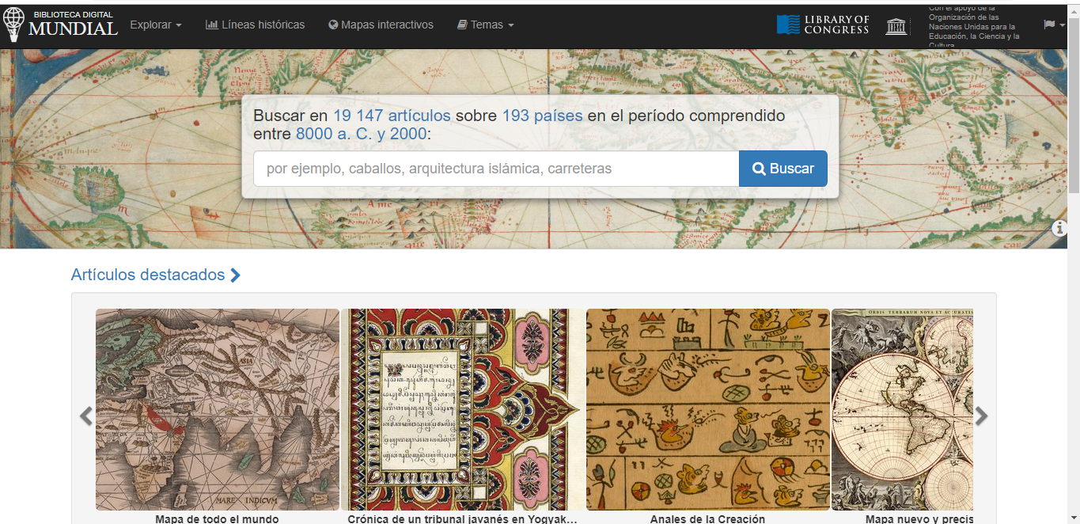
Demo de la aplicación

Slide 5
Contenidos
Interfaz con header y footer,
Algoritmo: conjunto ordenado de operaciones sistemáticas que permite hacer un cálculo y hallar la solución de un tipo de problemas.
Metodología MVC(Modelo,Vista,Controlador).
Sistema CRUD para el Administrador y Usuario
Administrador.-Modificar Libros(Añadir Libros, Modificar Autor, Modificar Nombre, Modificar Codigo)
Usuario(Pedir Libro, Entregar Libro, Crear cuenta, Loguearse)
Conexión a base de datos MYSQL
Base de datos : biblioteca

